Slide 1
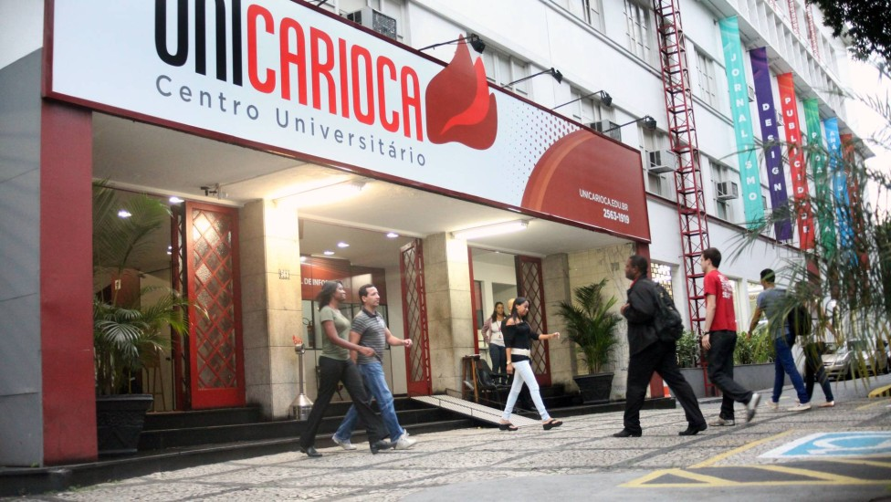
B.U. Jet Oil
TCC – Ciência da Computação

Slide 2

MACHINE LEARNING: MODELO DE PREDIÇÃO DE NOVOS CASOS DE TUBERCULOSE NO BRASIL
Graduando: Pedro Igor Grilo de Oliveira Carvalho
Orientador: Prof. Alberto Tavares da Silva
Ano 2020

Slide 3
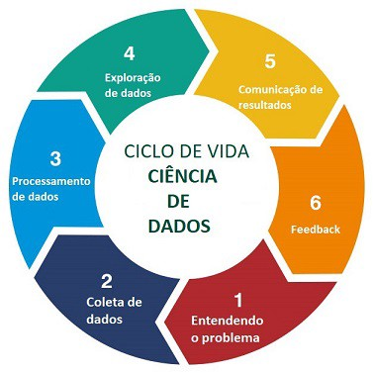
Introdução
Objetivo do Projeto:
Utilizar ferramentas de Machine Learning e Ciência de Dados para prever o número de novos casos de Tuberculose nos Estados do Brasil nos próximos anos, auxiliando na tomada de decisão e na adoção de medidas preventivas na gestão de saúde pública.
O trabalho apresenta todas as fases de um projeto de Ciência de Dados, desde o entendimento do problema, a coleta dos dados, tratamento, visualização e exploração, modelo de Machine Learning e uma entrega visual e interativa para o usuário.
Estrutura do Trabalho:
Capítulo 1 – Introdução
Capítulo 2 – Conceitos de Data Science e Machine Learning
Capítulo 3 – Ferramentas Aplicadas ao Data Science
Capítulo 4 – Estudo de Caso
Capítulo 5 - Conclusão

Slide 4
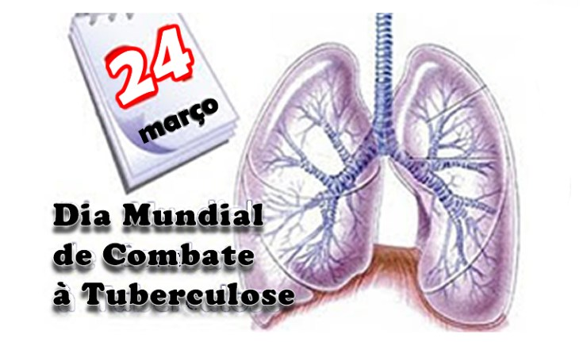
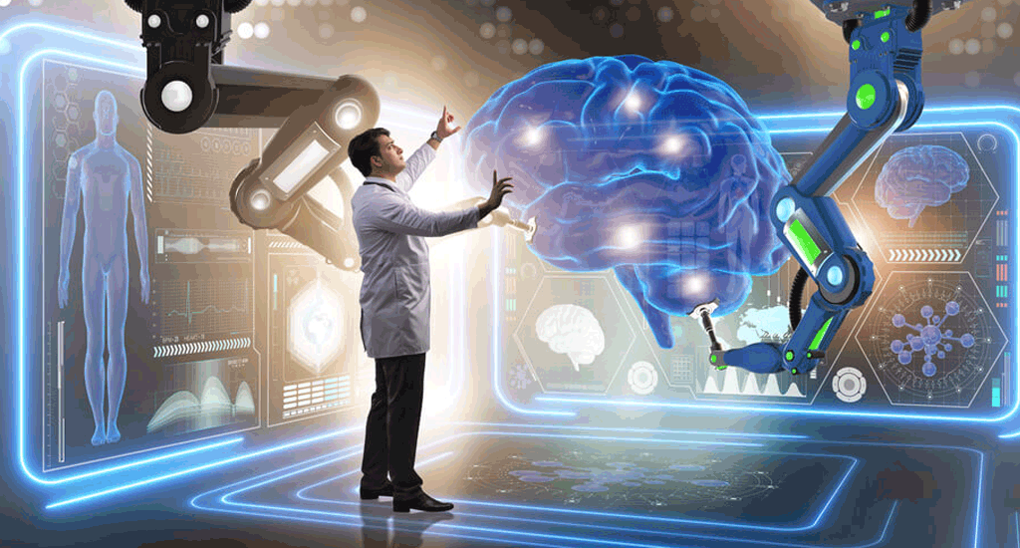
A Tuberculose e Ferramentas de Inteligência Artificial na Saúde
A Tuberculose é uma doença presente em todo o mundo e muitas vezes contagiosa, estimasse que, aproximadamente, nove milhões de casos surgem todos os anos em todo o mundo.
Ferramentas de Inteligência Artificial já estão auxiliando médicos e pesquisadores em todo o mundo. Entender o avanço da doença, a concentração de novos casos, sintomas e comorbidades associadas é de extrema importância para que o governo possa se preparar e realizar campanhas de prevenção da doença, assim como realizar planejamento de alocação de recursos nos lugares certos.

Slide 5
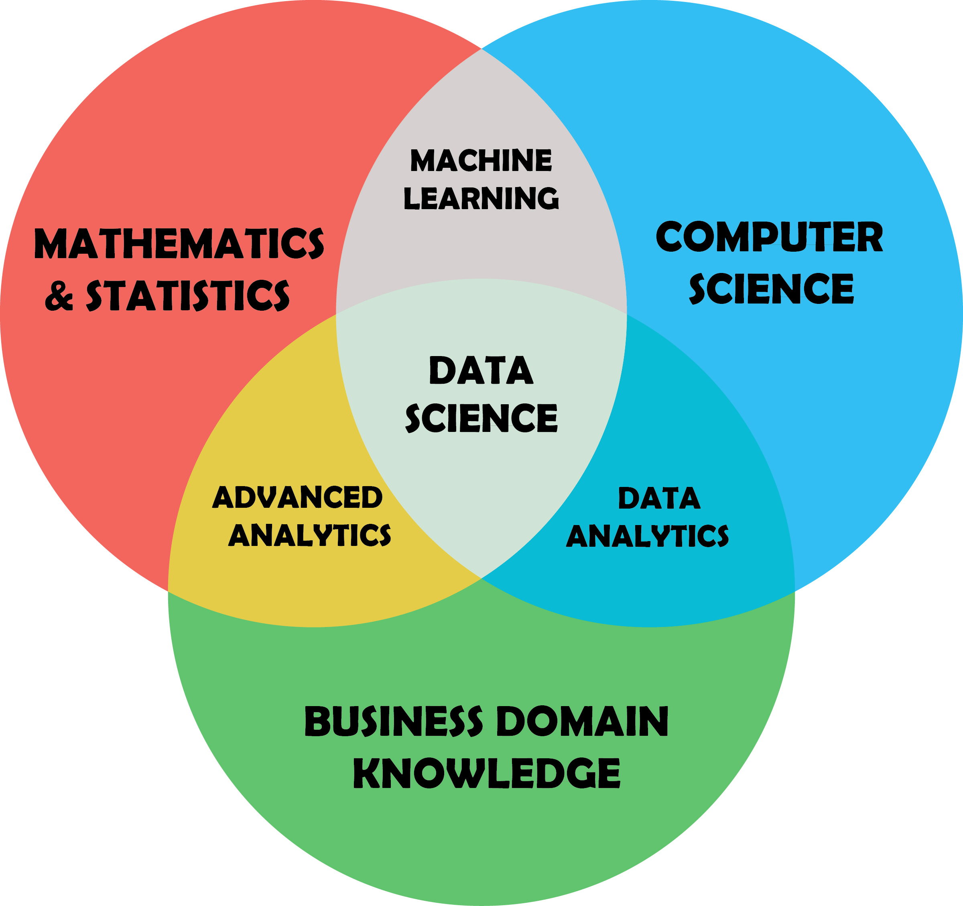

Ciência de Dados e Machine Learning
Ciência de Dados é um campo multidisciplinar que envolve ciência da computação, estatística e conhecimento do negócio.

Slide 6
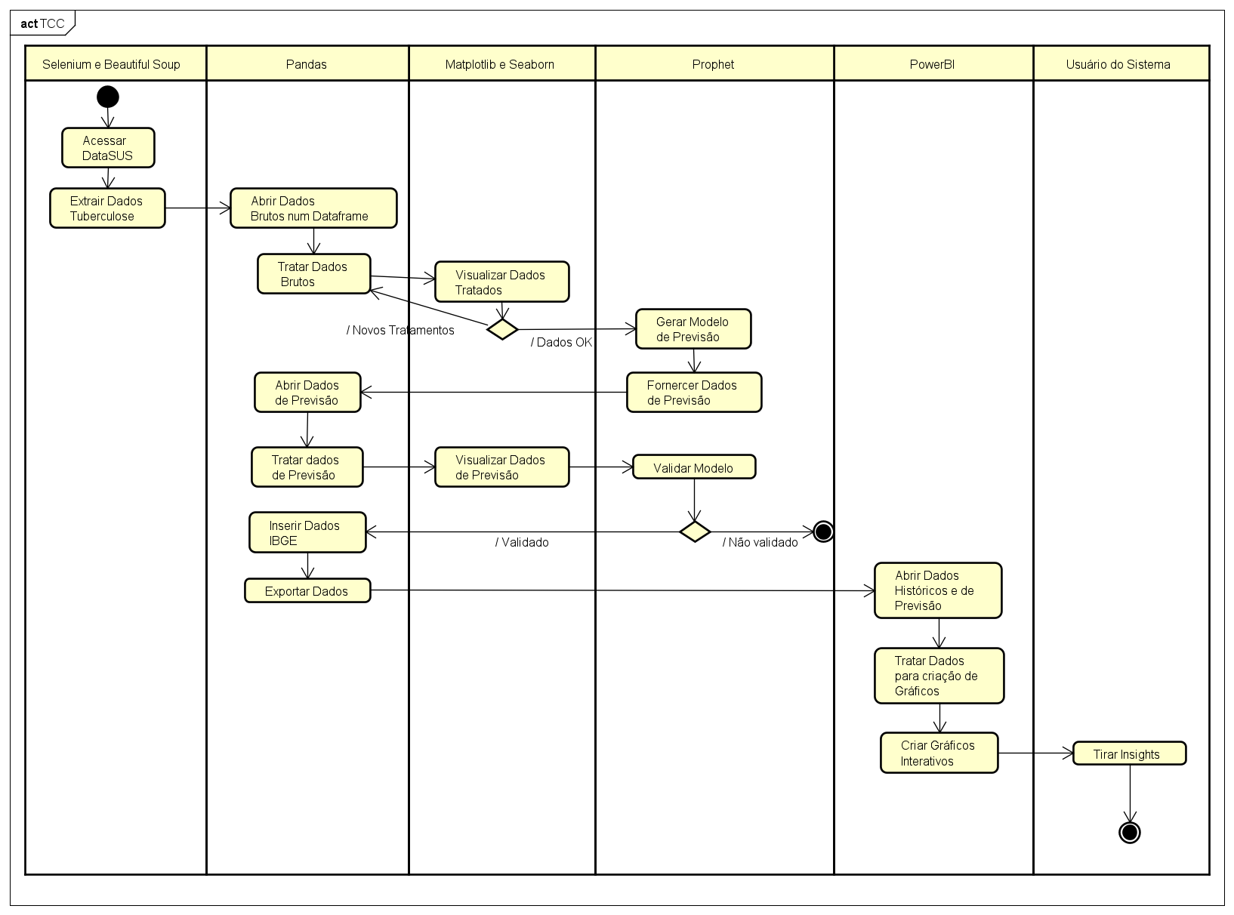
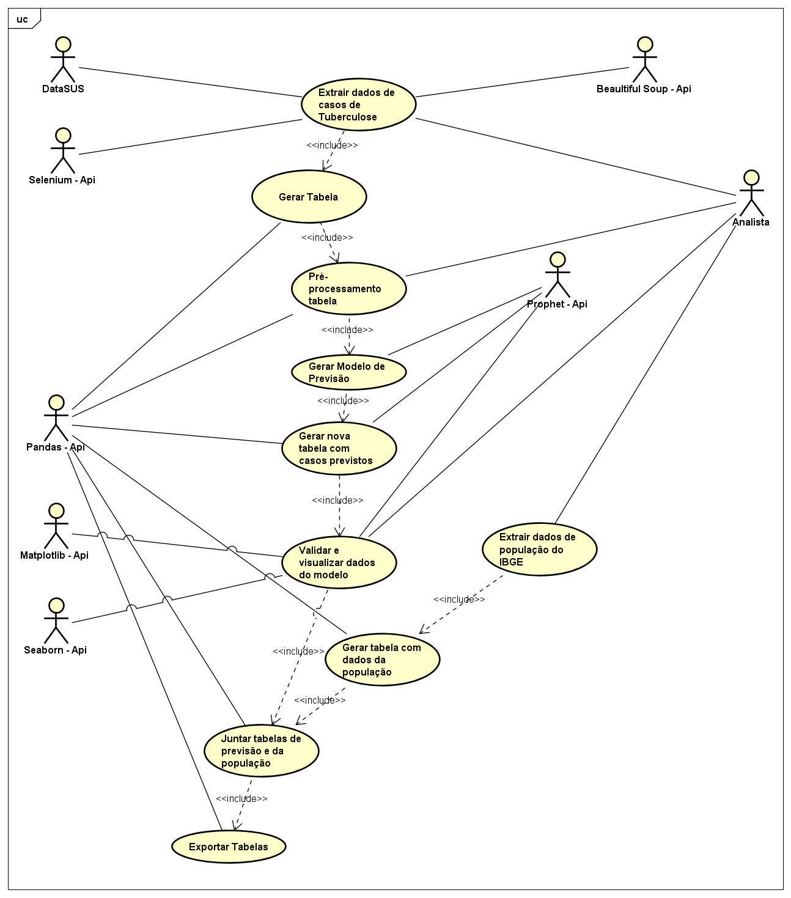
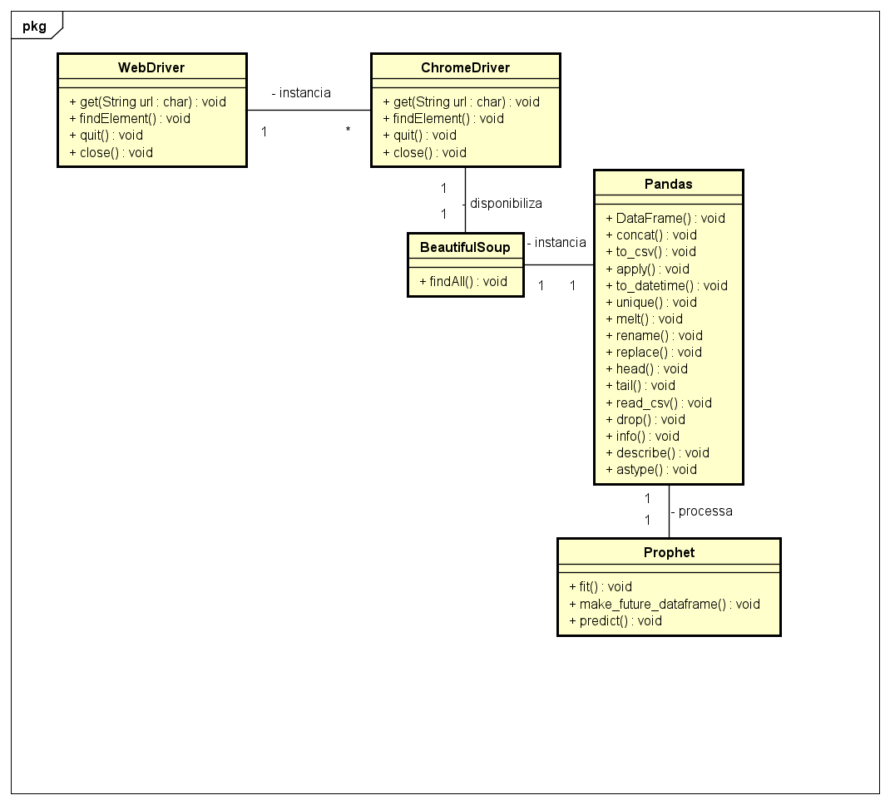
Diagramas de Atividades, de Casos de Uso e de Classes
Diagrama de Atividades
Diagrama de Casos de Uso
Diagrama de Classes

Slide 7
Diagrama de Atividades do Projeto
O diagrama de Atividades ao lado descreve todos os passos do projeto e seus respectivos agentes.

Slide 8
Diagrama de Casos de Uso
O diagrama de Casos de Uso apresenta os atores do projeto, assim como suas respectivas interações com o sistema e os requisitos funcionais.

Slide 9
Diagrama de Classes
O diagrama de classes, tem como objetivo principal a especificação dos componentes do software e como estes se interligam, do ponto de vista estrutural.

Slide 10


Linguagem Python e o Jupyter Notebook
Python e R são as duas linguagens de programação mais utilizadas nas áreas de Inteligência Artificial e Ciência de dados. Para este projeto foi escolhido o Python por ter uma grande quantidade de bibliotecas relacionados a matemática, estatística, visualização de dados, modelos de Machine Learning e um aprendizado fácil e rápido.
Muito utilizada entre os Cientistas de Dados, nesta ferramenta é possível programar em Python e utilizar diversas bibliotecas disponíveis, com grande facilidade para realizar a visualização dos dados e resultados dos modelos.

Slide 11
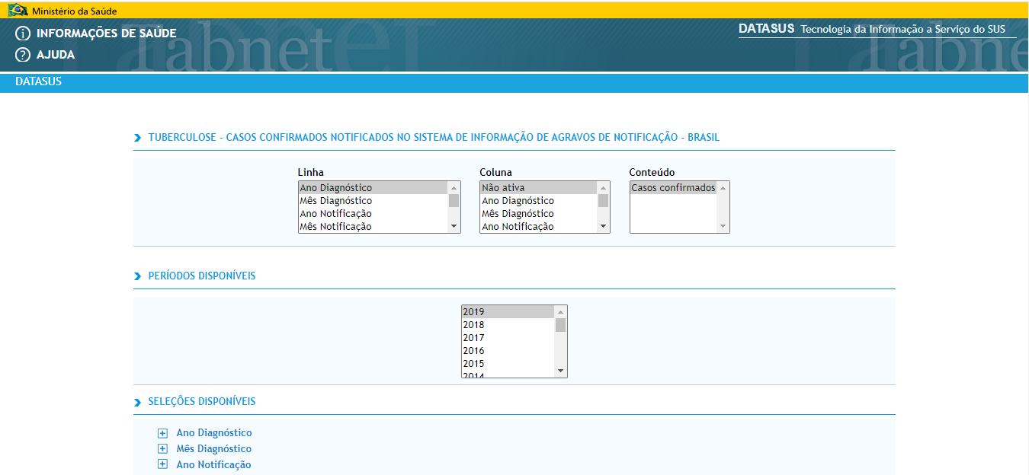

Extração dos Dados via Selenium e Beaultiful Soup
O site do DataSUS fornece a qualquer cidadão os dados relacionados a Tuberculose no Brasil, através do endereço: http://tabnet.datasus.gov.br/cgi/tabcgi.exe?sinannet/cnv/tubercbr.def
Porém, extrair dados históricos e atualizar constantemente exige um esforço manual e tempo gasto. Por isso utilizar ferramentas de extração de dados (web scraping) facilitam a vida do Cientista de Dados para que ele possa automatizar este processo e ganhar tempo na manipulação e processamento dos dados.
Para realizar a extração dos dados no site do DataSUS, foram aplicados os seguintes filtros:
Dados por UF nas linhas;
Dados por Ano nas colunas (de 2001 à 2019);
Cada iteração da extração é selecionado um mês (12 iterações no total);
Em “Tipo de Entrada” selecionado apenas: Caso Novo, Pós Óbito e Não Sabe.

Slide 12
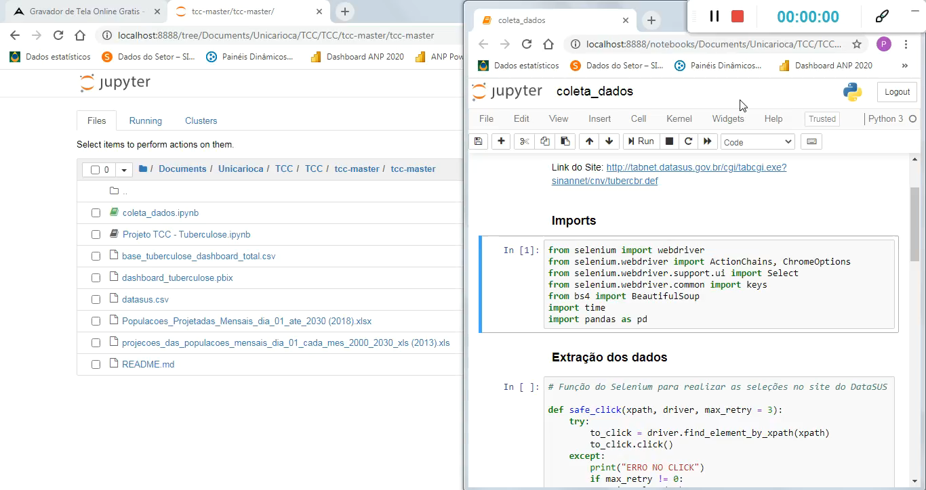

Slide 13

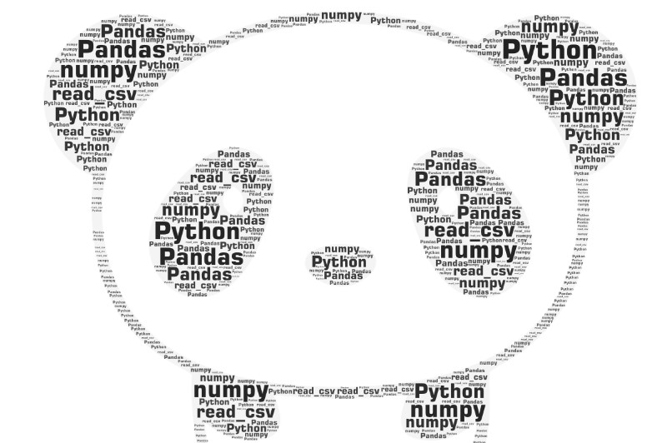
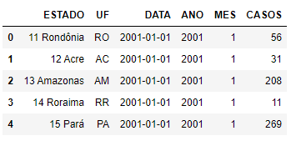
Manipulação e pré-processamento dos dados utilizando Pandas
O Pandas é, sem dúvida a biblioteca mais importante e mais utilizada neste projeto. Ele permite manipular os dados utilizando diversas funções para realizar o pré-processamento dos dados e prepara-los para rodar no modelo. Após a geração do modelo os dados também são armazenados num dataframe do Pandas e no final é através desta aplicação que conseguimos exportar a informação gerada.
Dataframe com os casos de Tuberculose no Brasil por UF, utilizando um dataframe do Pandas:

Slide 14

Machine Learning utilizando o Facebook Prophet
O Prophet é uma ferramenta criada pelo Facebook, com o objetivo de “tornar mais fácil para especialistas e não especialistas fazer previsões de alta qualidade que atendam à demanda”.
O objetivo desta ferramenta é gerar previsões a partir de séries temporais, considerando fatores de sazonalidade e tendência.
É um modelo de regressão aditivo com quatro principais componentes: Uma tendência linear ou logística por partes das curvas de crescimento, onde ele é capaz de detectar automaticamente mudanças de tendência, um componente sazonal anual modelado usando a série de Fourier, um componente sazonal semanal usando variáveis fictícias e uma lista de feriados fornecida pelo usuário.
Curva de Tendência e Sazonalidade gerada pelo Prophet:
Gráfico com previsões vs dados reais e changepoints na tendência:

Slide 15
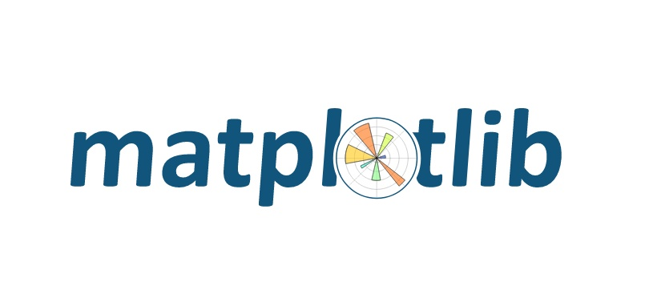

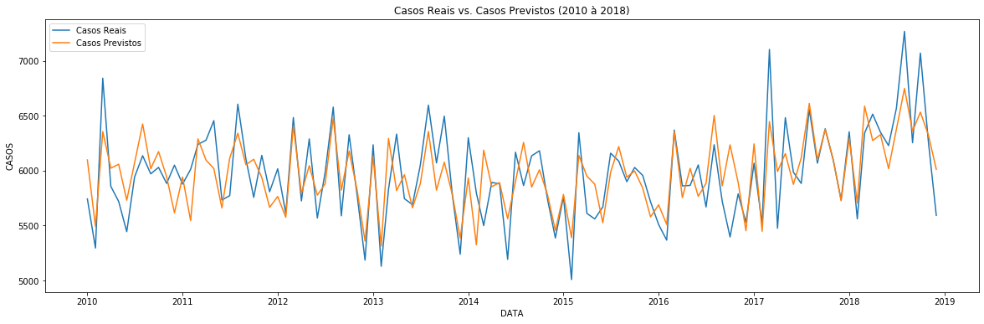
Visualização dos Dados via Matplotlib e Seaborn

Slide 16
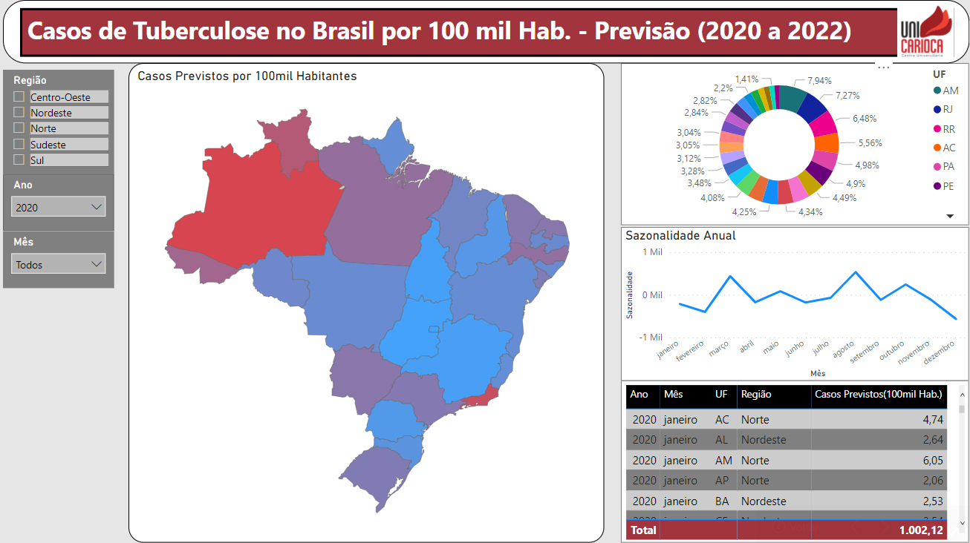

Interação com os resultados via PowerBI

Slide 17
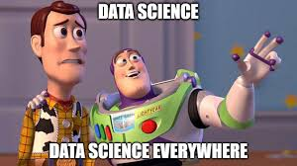
Resultados e Conclusões
O projeto passou por todas as etapas de uma análise de Ciência de Dados, que vai desde a extração, a mineração dos dados, o pré-processamento, o modelo de predição e visualização dos resultados para a geração de insights por parte do usuário final, para que ele possa tomar as melhores decisões, neste caso, com relação a medidas de prevenção e gestão da Tuberculose no Brasil.
O modelo de previsão teve um erro de 1,42% em 2019 e um erro médio absoluto (MAPE) de 10,65%. Alguns Estados tem uma provável subnotificação que impacta nos resultados locais, mas no geral o modelo foi muito bem nas previsões, identificando uma tendência de alta no número de casos nos próximos anos¹. RJ e SP tiveram resultados muito positivos, com erro abaixo de 1%.
¹O número de casos pode ser impactado pela pandemia do COVID-19, em 2020. Este efeito não foi considerado no projeto.

Slide 18


Resultados e Conclusões
Ao longo do desenvolvimento deste projeto e após 10 meses estagiando na área, em Setembro/20 tive a oportunidade de me tornar Cientista de Dados na empresa Ipiranga e aplicar no dia a dia todo o conhecimento adquirido no projeto e nos 5 anos do curso de Ciência da Computação pela Unicarioca. Por isso, gostaria de fechar agradecendo todos os professores que me passaram bastante conhecimento em todos esses anos.
Amigo, onde posso aprender mais sobre Ciência de Dados?

